Slide 1
Архимедова сила 7 класс
Методическая разработка Васенина Н.Д. учителя физики МКОУ СОШ п.Подрезчиха Белохолуницкого района

Slide 2
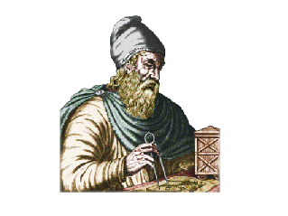
Архимед (287-212 до н.э.)

Slide 3
«Эврика! Эврика!»
«Нашёл! Нашёл!»

Slide 4
Чему равна архимедова сила?
Fж = Pж = gmж
mж = ρжVт
FA = gρжVт

Slide 5
Чему равен вес тела, погружённого в жидкость?
P1 = P - FA
P = mg
─
вес тела в вакууме
P1
─
вес тела в жидкости
Если тело погружено в жидкость (или газ),
то оно теряет в своём весе столько,
сколько весит вытесненная им жидкость (или газ)

Slide 6
Архимедова сила
зависит
не зависит
объёма тела
плотности тела
плотности жидкости
формы тела
объёма
погружённой части тела
глубины погружения

Slide 7
Логика изучения темы
1) Отобрали факты из жизни и получили экспериментальные данные.
2) Выделили основные теоретические положения данной темы.
3) Исходя из формулы давления, получили способы изменения давления.
4) Нашли практическое применения и подтверждение знаниям, полученным при изучении темы.
Факты
Теоретическая
модель
Следствия
из модели
Эксперимент
(применение)

Slide 8
Домашнее задание
§ 48-49
Упр. 24(1)
Дополнительное задание:
задание 14, стр. 120

